Slide 1
TIẾT 28:THỰC HÀNH TIẾNG VIỆT
CHỮ NÔM
Chữ nôm có cách ghi là 喃, được ghép bởi chữ 口 KHẨU (nghĩa là cái miệng) với chữ 南 NAM, vì thế tên gọi “chữ Nôm” được hiểu với ý nghĩa là chữ viết theo âm nói (miệng) của người (Việt) Nam. Tên gọi chữ Nôm có ý nghĩa như thế.

Slide 2
GV cho HS xem 1 đoạn video clip (2 - 3 phút) giới thiệu về sự hình thành của chữ Nôm trong đời sống văn hoá của người Việt. Gợi ý đường link tham khảo:
https://www.youtube.com/watch?- v=ktBmOIXZCtw
Ghi lại những thông tin em thu nhận được sau khi xem video trên?

Slide 3
I. Sơ giản về chữ Nôm
Nguồn gốc, quá trình hình thành chữ Nôm:
Chữ Nôm là chữ viết cổ dùng để ghi âm tiếng Việt, được cha ông ta sáng tạo dựa theo kí hiệu văn tự Hán.
Thời gian hình thành: Khoảng thế kỉ X và được sử dụng để sáng tác văn học từ khoảng thế kỉ XII - XIII.
Hàn Thuyên được cho là người có công đầu trong việc phát triển, phổ biến chữ Nôm. Nhiều tác giả đã sử dụng chữ Nôm trong sáng tác, tạo nên dòng văn học Nôm với nhiều thành tựu xuất sắc như Nguyễn Trãi, Nguyễn Du, Hồ Xuân Hương, Nguyễn Đình Chiểu, Nguyễn Khuyến,...
Sự ra đời của chữ Nôm thể hiện tinh thần tự cường, tự tôn dân tộc. Chữ Nôm góp phần quan trọng vào quá trình phát triển của nền văn học và văn hoá dân tộc.

Slide 4
2. Phương thức cấu tạo chữ Nôm:
- Chữ Nôm được cấu tạo theo hai phương thức chính:
+ Phương thức vay mượn: dùng chữ Hán có sẵn để ghi âm tiết tiếng Việt giống hoặc gần giống âm Hán Việt của chữ Hán đó.
VD 1: Chữ 能 (năng) có nghĩa là có tài, có năng lực được dùng để ghi lại từ “hay” trong “văn hay chữ tốt” trong chữ Nôm.
VD2: Chữ 膠 – keo (“keo” trong “keo dán”, âm Hán Việt tiêu chuẩn là “giao”) được dùng để ghi lại từ “keo” trong “keo kiệt”
+ Phương thức tự tạo: kết hợp kí hiệu văn tự Hán với kí hiệu chỉnh âm để tạo ra một chữ Nôm:
VD: ghép chữ 百 BÁCH (một trăm, 100) với chữ 林 LÂM (rừng), được chữ Nôm 𤾓 trăm.
Notes:
1– Mượn cả âm lẫn nghĩa: mượn từ Hán–Việt đồng âm đồng nghĩa với từ Việt để tạo ra chữ Nôm cùng âm, cùng nghĩa. Ví dụ: mượn từ 音 ÂM (trong âm thanh) để làm ra chữ Nôm âm (cùng nghĩa, cùng âm); mượn từ 安 AN (trong an toàn) để làm ra chữ an. Đây là cách tạo chữ Nôm dễ nhất, nhưng số chữ rất ít vì số âm Hán–Việt không nhiều (không quá 2.000 âm) mà từ Hán–Việt đồng âm đồng nghĩa lại càng ít.
2– Chỉ mượn âm: mượn từ Hán–Việt đồng âm khác nghĩa với từ Việt để tạo ra chữ Nôm có âm như từ Hán–Việt nhưng khác nghĩa. Ví dụ: mượn từ 舌 THIỆT (cái lưỡi) để làm ra chữ Nôm thiệt (trong thiệt hại) ; mượn từ 沒 MỘT (nghĩa là chìm) để tạo chữ Nôm một (một, hai). Lượng chữ Nôm mượn âm cũng rất ít bởi lẽ lượng âm Hán–Việt vốn rất ít.
3– Chỉ mượn nghĩa: mượn từ Hán–Việt khác âm nhưng đồng nghĩa với từ Việt để tạo ra chữ Nôm cùng nghĩa nhưng đọc âm khác hẳn. Ví dụ: mượn từ 近 CẬN (gần) để tạo ra chữ Nôm gần; mượn từ 腋 DỊCH (nghĩa là nách) để tạo chữ Nôm nách.
4– Mượn nghĩa nhưng đọc âm trệch đi: mượn từ Hán–Việt âm hơi giống nhau nhưng cùng nghĩa với từ thuần Việt để tạo ra chữ Nôm có âm đọc gần giống. Ví dụ: mượn từ 車 XA (phương tiện vận chuyển có bánh lăn) để làm ra chữ Nôm xe (xe cộ); mượn từ 店 ĐIẾM (trong thương điếm, tức cửa hiệu) để làm ra chữ Nôm đêm (đêm ngày).

Slide 5
II. Luyện tập
HS thảo luận theo bàn, trao đổi nội dung các bài tập 1,2,3 ( SGK trang 70)
Bài 1: Theo em, với việc sáng tạo chữ Nôm, ông cha ta đã thể hiện những tư tưởng, khát vọng gì?
Trả lời:
- Với việc sáng tạo chữ Nôm, ông cha ta đã thể hiện những tư tưởng, khát vọng:
+ Giúp người Việt có tiếng nói riêng của mình, dễ dàng trao đổi, nói chuyện với nhau.
+ Làm giàu hơn chữ chữ viết Tiếng Việt, góp phần bảo vệ chữ viết và tiếng nói của người Việt.
+ Tạo ra những tác phẩm hay mang đậm bản sắc dân tộc, dễ lưu truyền trong cộng đồng người dân và truyền từ đời này sang đời khác.
+ Đưa văn học VN sánh vai với các nền văn học lớn khác, đặc biệt là văn học Trung Quốc.

Slide 6
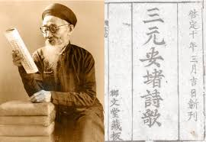
II. Luyện tập
Bài 2: Kể tên một số tác phẩm bằng chữ Nôm mà em biết?
* Thơ Nôm Đường luật:
Chùm thơ thu của Nguyễn Khuyến
“ Quốc Âm thi tập” của Nguyễn Trãi
Hồ Xuân Hương – Bà chúa thơ Nôm

Slide 7
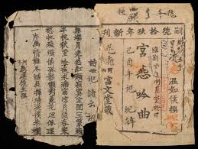
II. Luyện tập
Bài 2: Kể tên một số tác phẩm bằng chữ Nôm mà em biết?
* Ngâm khúc:
“ Chinh phụ ngâm khúc” của Đặng Trần Côn ( bản dịch Đoàn Thị Điểm)
“ Cung oán ngâm khúc” của Nguyễn Gia Thiều

Slide 8
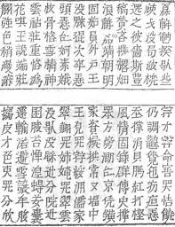
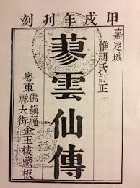
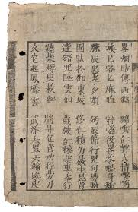
II. Luyện tập
Bài 2: Kể tên một số tác phẩm bằng chữ Nôm mà em biết?
* Truyện thơ Nôm:
“ Đoạn trường tân thanh” hay còn gọi là “ Truyện Kiều” của Nguyễn Du
“ Truyện Lục Vân Tiên” của Nguyễn Đình Chiểu

Slide 9
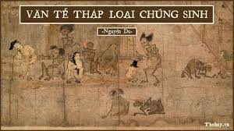
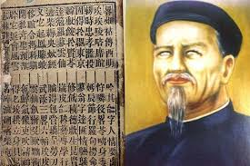
II. Luyện tập
Bài 2: Kể tên một số tác phẩm bằng chữ Nôm mà em biết?
* Văn tế:
“ Văn tế thập loại chúng sinh” Nguyễn Du
“ Văn tế nghĩa sĩ Cần Giuộc” của Nguyễn Đình Chiểu

Slide 10
II. Luyện tập
Bài 3: Em đọc Truyện Kiều thông qua văn tự nào? Theo em, hiện nay Truyện Kiều có cần được lưu truyền bằng hình thức văn tự mà Nguyễn Du dùng để sáng tác không? Vì sao?
Trả lời:
- Em đọc Truyện Kiều thông qua văn tự chữ quốc ngữ.
- Theo em, hiện nay Truyện Kiều vẫn cần được lưu truyền bằng hình thức văn tự mà Nguyễn Du dùng để sáng tác (chữ Nôm) vì:
+ Đây là cách để bảo toàn nguyên vẹn những giá trị cốt lõi của chữ Nôm - một nét đẹp trong văn hóa dân tộc.
+ Lưu truyền bản chữ Nôm giúp nâng cao sự hiểu biết của các bạn trẻ về Truyện Kiều, đồng thời giáo dục học sinh ngày nay nên biết yêu quý và giữ gìn các truyền thống văn hóa.
+ Bạn bè bốn phương khi đọc bản chữ Nôm của Truyện Kiều cũng sẽ hiểu thêm về con người, văn hóa Việt Nam hơn

Slide 11
* Củng cố:
Em hãy tìm hiểu vai trò của chữ Nôm thời trung đại và lí giải nguyên nhân chữ Nôm không còn là văn tự được sử dụng phổ biến thời hiện đại?
- Vai trò của chữ Nôm thời trung đại: Chữ Nôm phản ánh ý chí tự chủ, tự cường; đóng vai trò nâng cao vị thế của tiếng Việt; góp phần quan trọng vào việc phát triển nền văn học, văn hoá dân tộc.
- Lí do chữ Nôm không còn được sử dụng phổ biến: Chữ Nôm là chữ tượng hình, cách viết, cách đọc phức tạp, hơn nữa lại không theo một quy tắc thống nhất; cấu tạo của chữ Nôm không giúp người đọc đánh vần theo cách ghép âm đầu, vần, thanh điệu để đọc như chữ quốc ngữ; muốn đọc được chữ Nôm thì phải có hiểu biết về chữ Hán. Bởi thế, khi chữ quốc ngữ xuất hiện, nó dần thay thế vị trí của chữ Nôm.

Slide 12
* Hướng dẫn về nhà:
Sưu tầm, giới thiệu về một tác phẩm văn học viết bằng chữ Nôm mà em thích?

